Slide 1

MONKEYPOX EM PACIENTE IMUNOCOMPETENTE
BEATRIZ ROSSI BARROS
SABINE LIMA
LISSETH MOSQUERA
BERNARD KAC
OMAR LUPI

Slide 2
CASO CLÍNICO
- A.M.S, sexo masculino, 32 anos, natural e procedente de Teresópolis- RJ
Procurou Serviço de Dermatologia da Policlínica Geral do Rio de Janeiro com lesões em região genital após pico febril. Referia mialgia, odinofagia, cefaléia e coriza há 02 dias.
Paciente refere ter tido contato sexual prévio com pessoas com sintomas e lesões semelhantes.
Nega histórico de viagens.

Slide 3
Exame físico
Bom estado geral, febril.
Apresentava hordéolo e blefarite.
Linfadenopatia inguinal dolorosa.
Ao exame dermatológico: vesicopustulas com base eritematosa e leve umbilicação central em região pubiana, raiz de pênis, glúteo direito.
Todas em mesmo estágio de desenvolvimento.

Slide 4
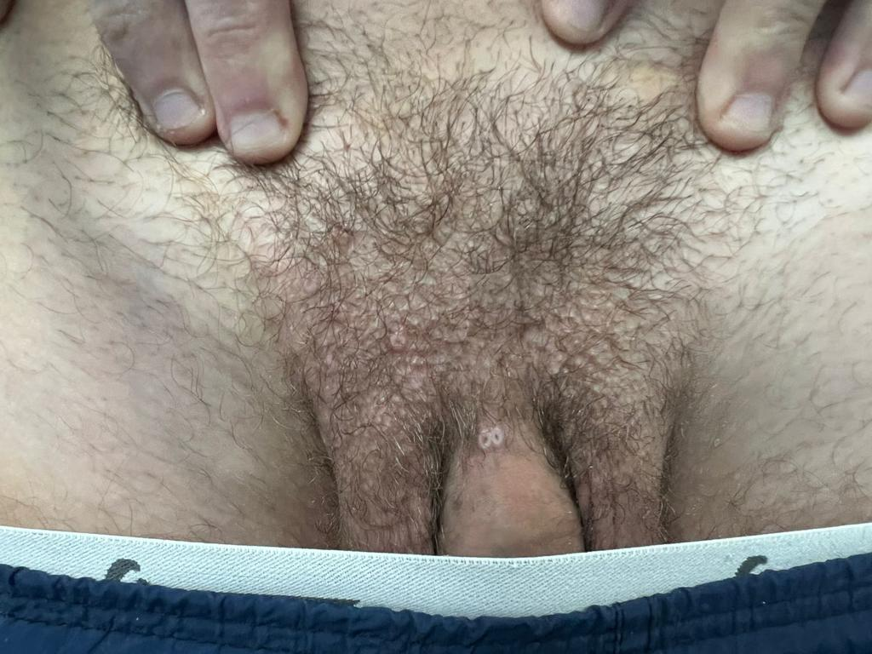

Slide 5
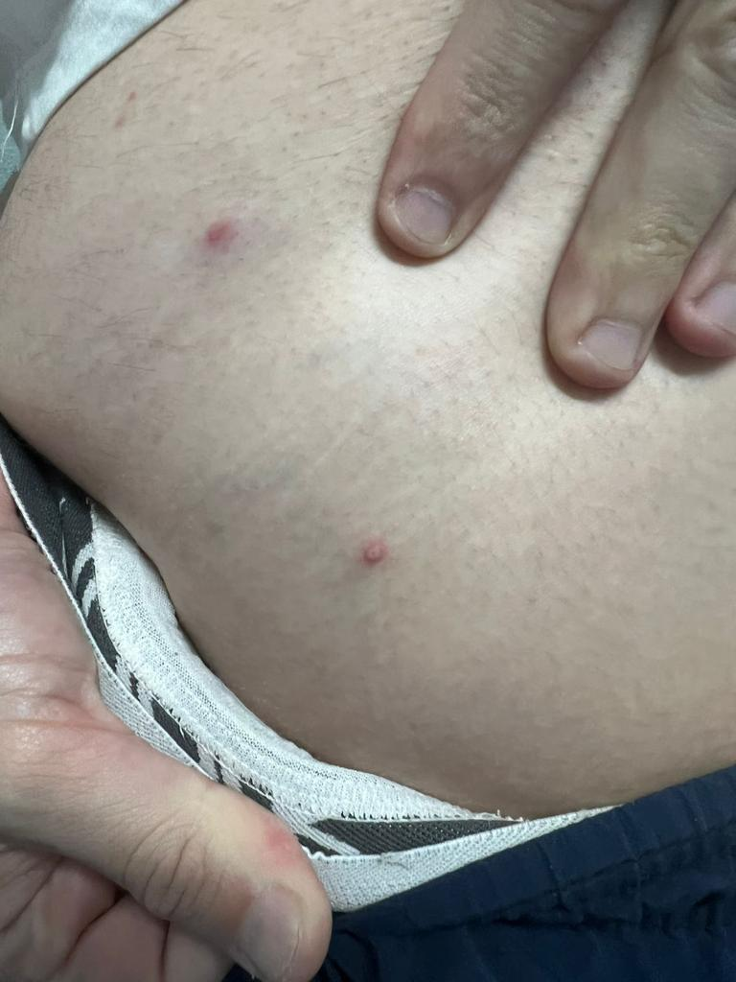
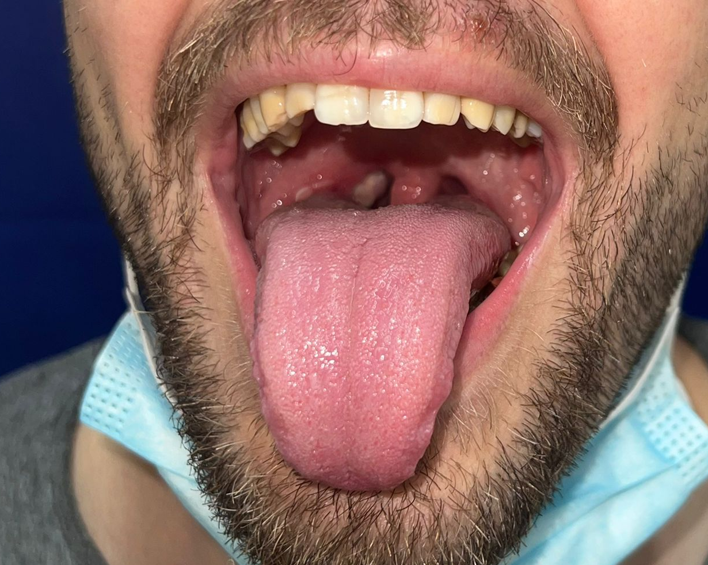

Slide 6
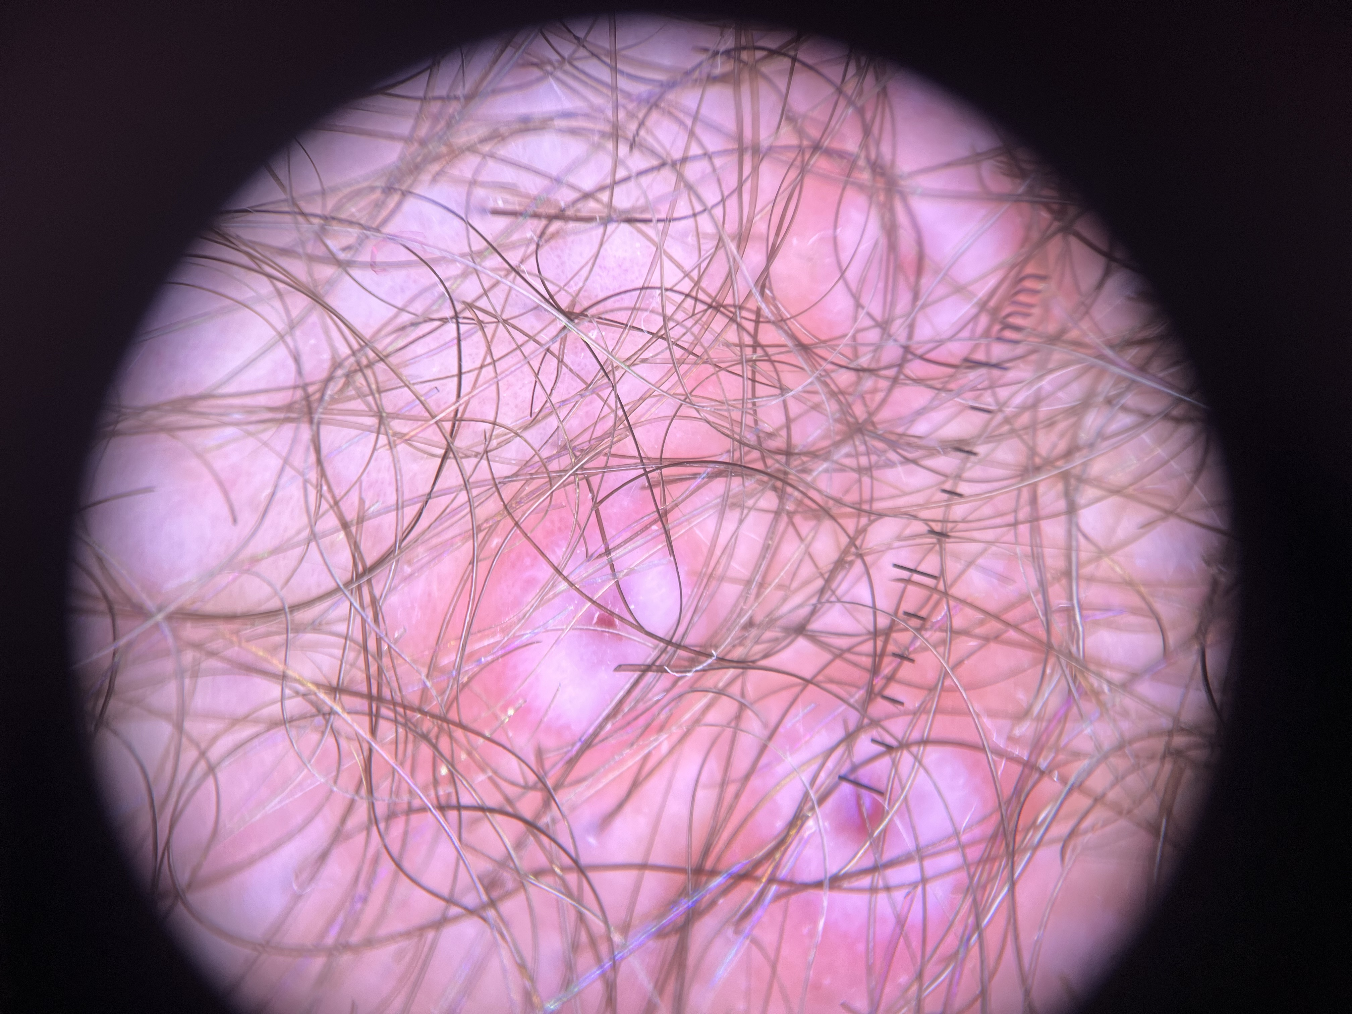

Slide 7
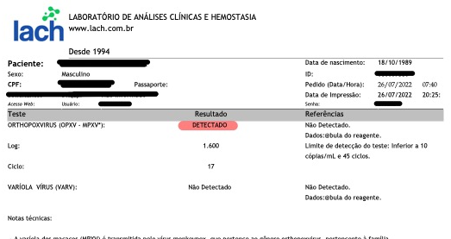
Conduta:
Solicitado RT - PCR para monkeypox
Biópsia com histopatológico
Hemograma, VHS, sorologias

Slide 8
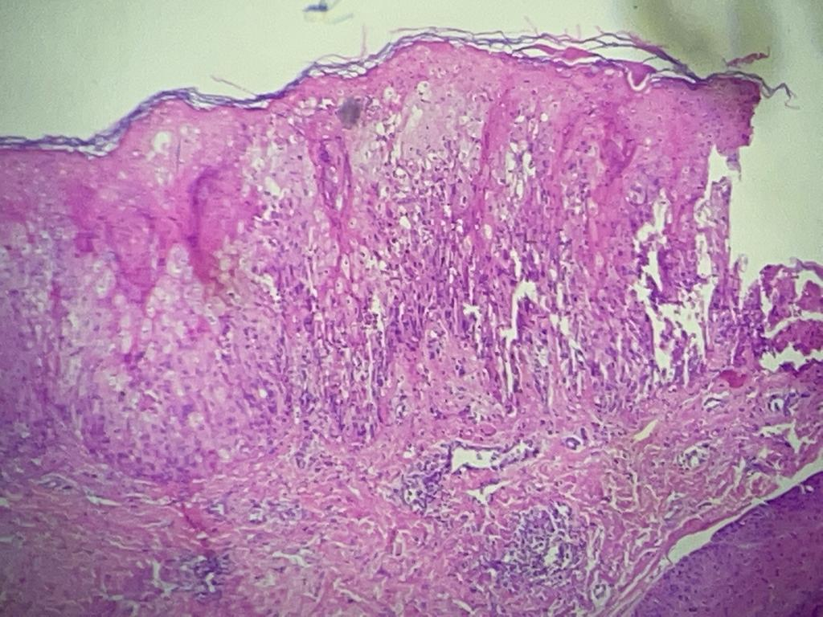

Slide 9
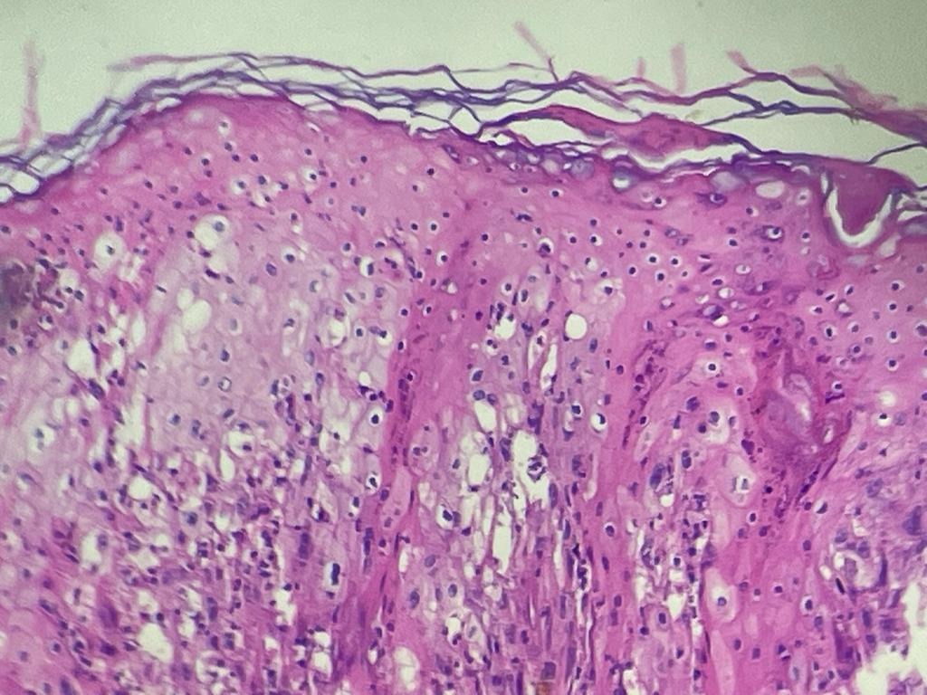

Slide 10
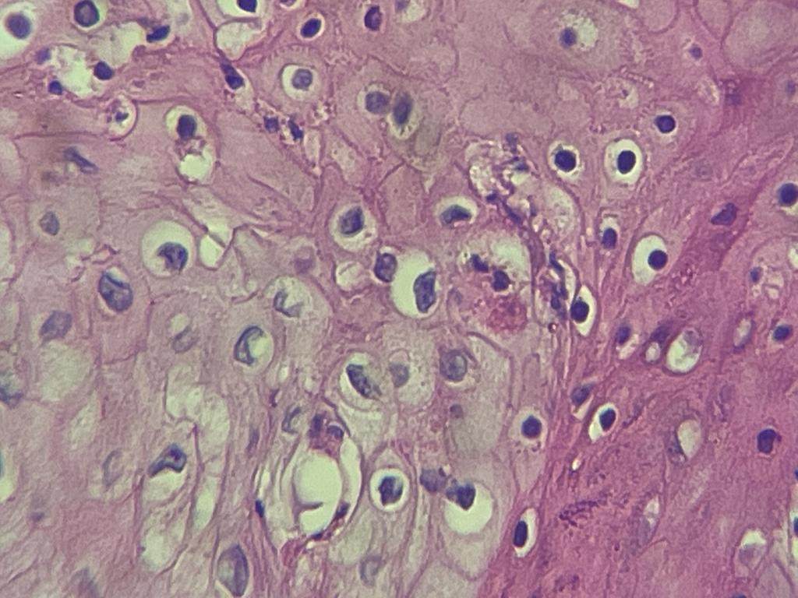

Slide 11

TRATAMENTO
SUPORTE + SINTOMÁTICOS
ISOLAMENTO 21 DIAS
ACOMPANHAMENTO CLÍNICO AMBULATORIAL

Slide 12
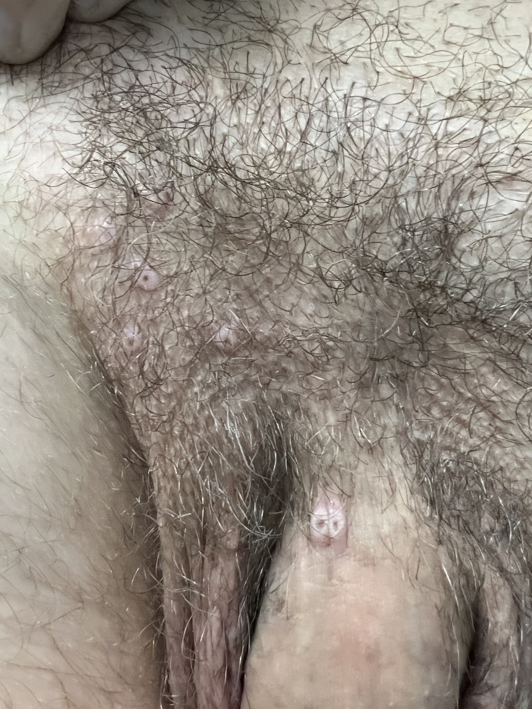
Após 4 dias

Slide 13
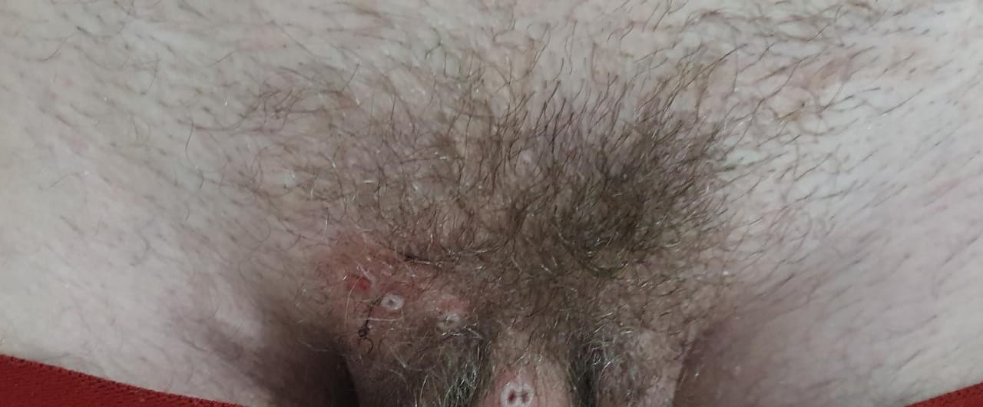
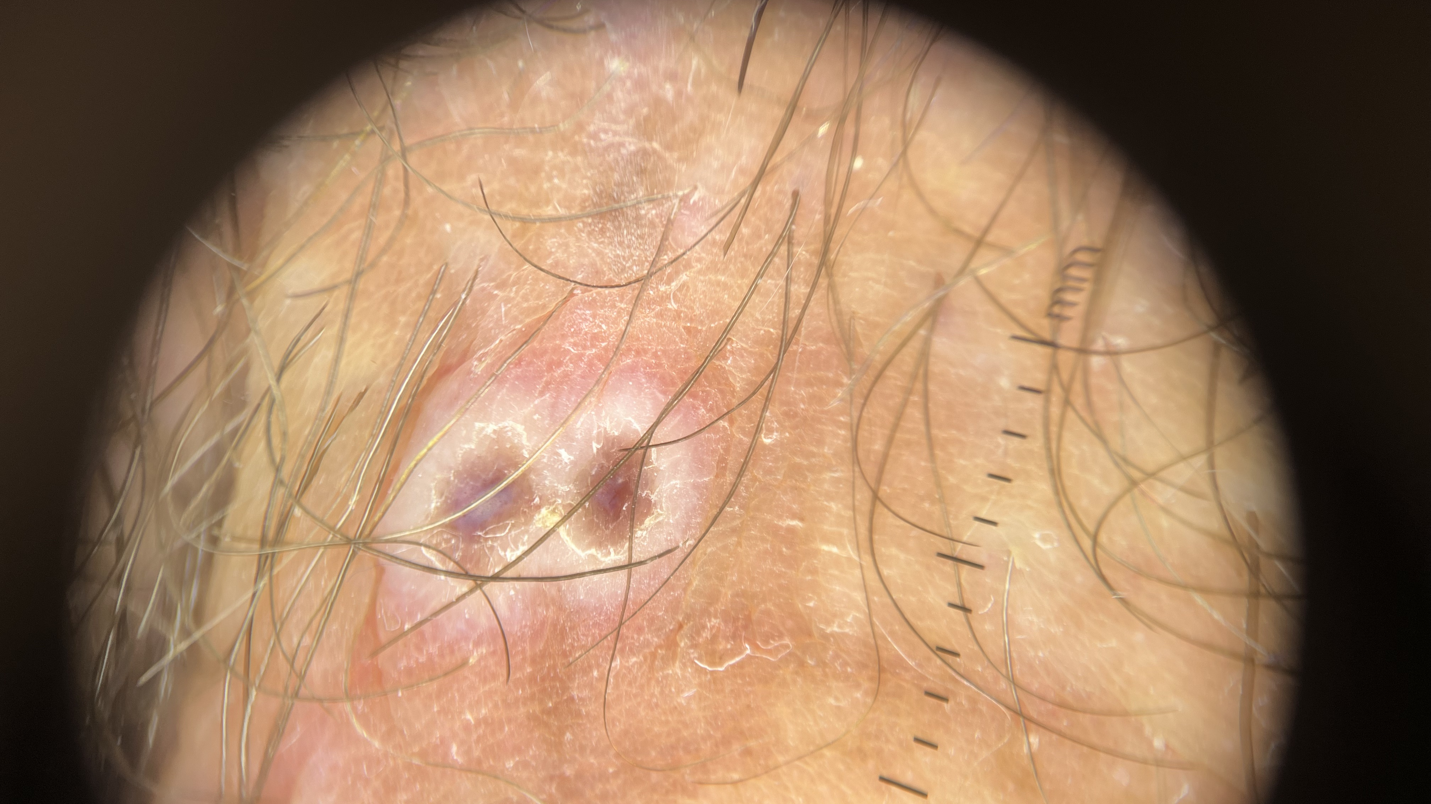
Após 5 dias

Slide 14
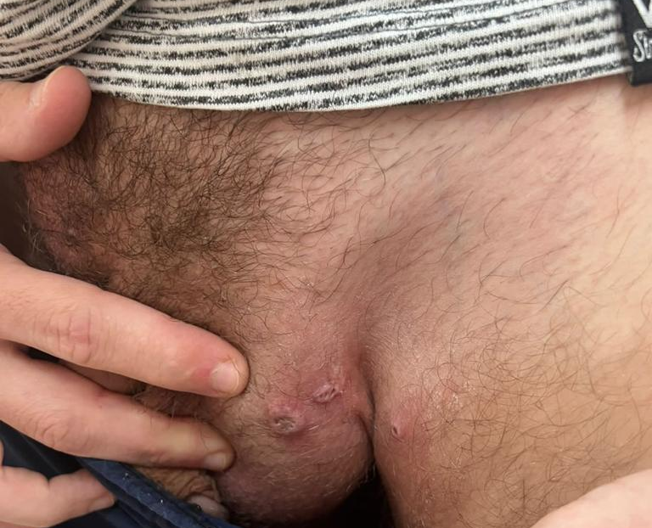
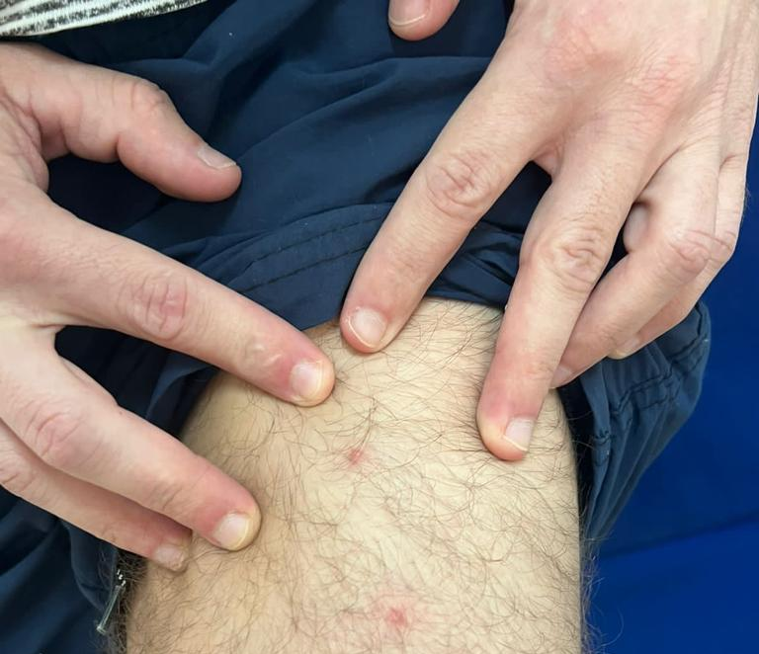
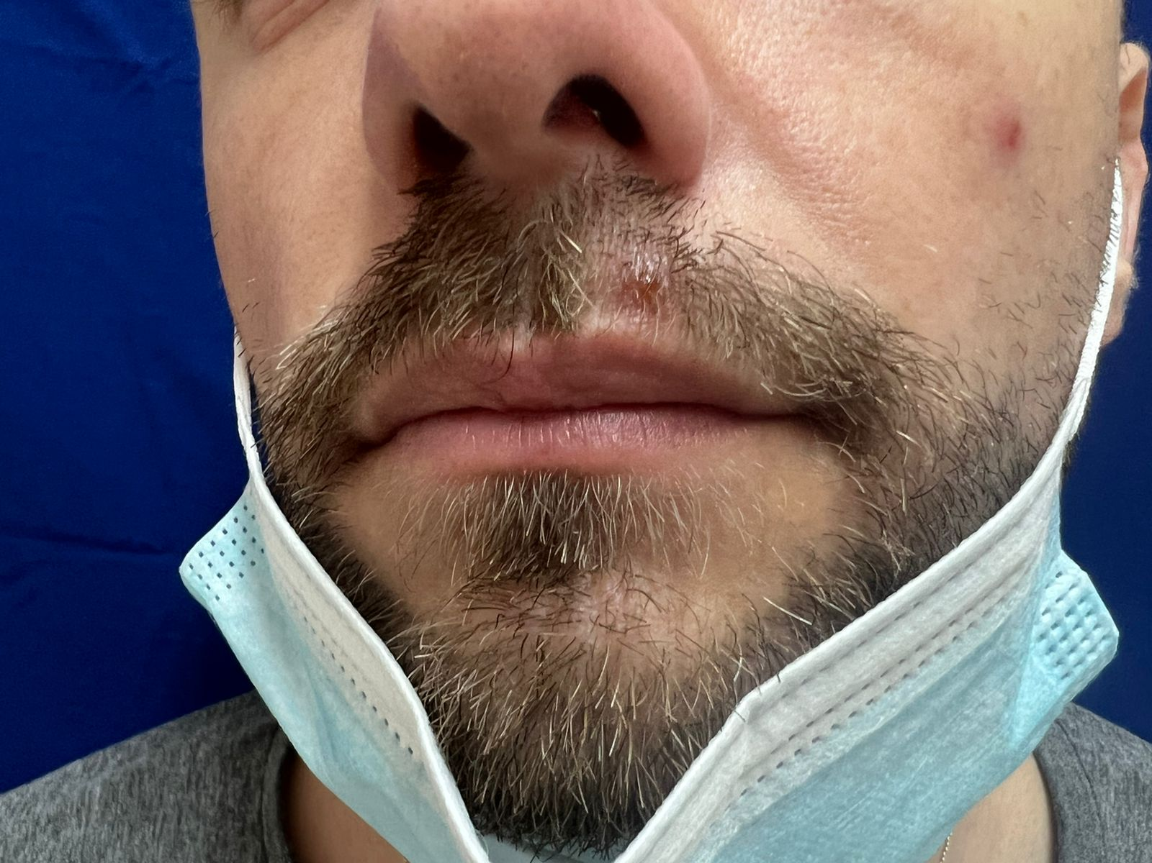
Após 7 dias

Slide 15
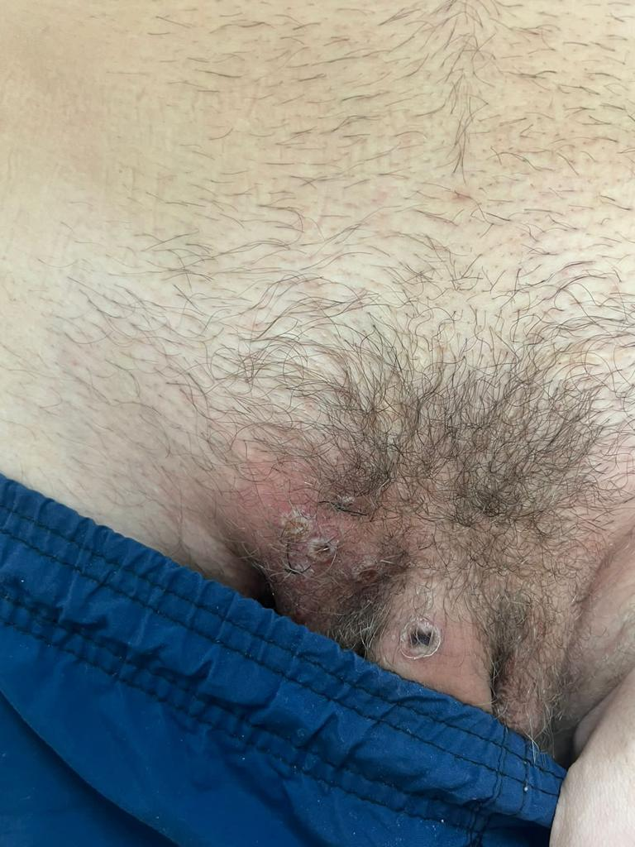
Após 12 dias

Slide 16
MONKEYPOX
Vírus zoonótico Dna de fita dupla
Gênero Orthopoxvirus – Família: Poxviridae
1958 – macacos de laboratório na Dinamarca procedente África
1970 na República Democrática do Congo – humanos
Maio 2022 – OMS notificada 4 casos confirmados de Monkeypox no Reino Unido → Surto emergente.

Slide 17
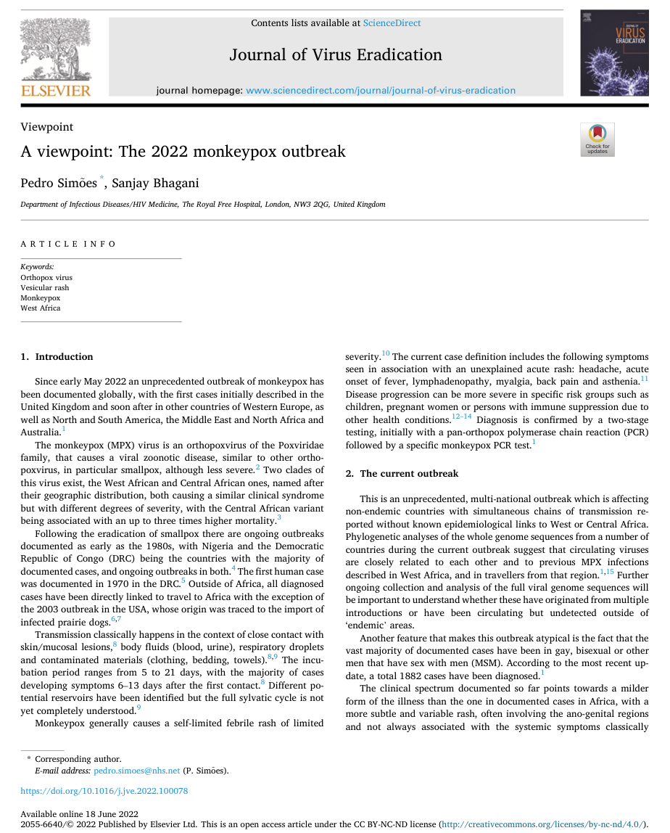
Transmissão:
Contato íntimo
Lesões de pele e mucosa
Secreções respiratórias
Materiais contaminados
Transmissão vertical.
PI: 5-21 dias
Homens 20-59 anos, homossexuais.

Slide 18
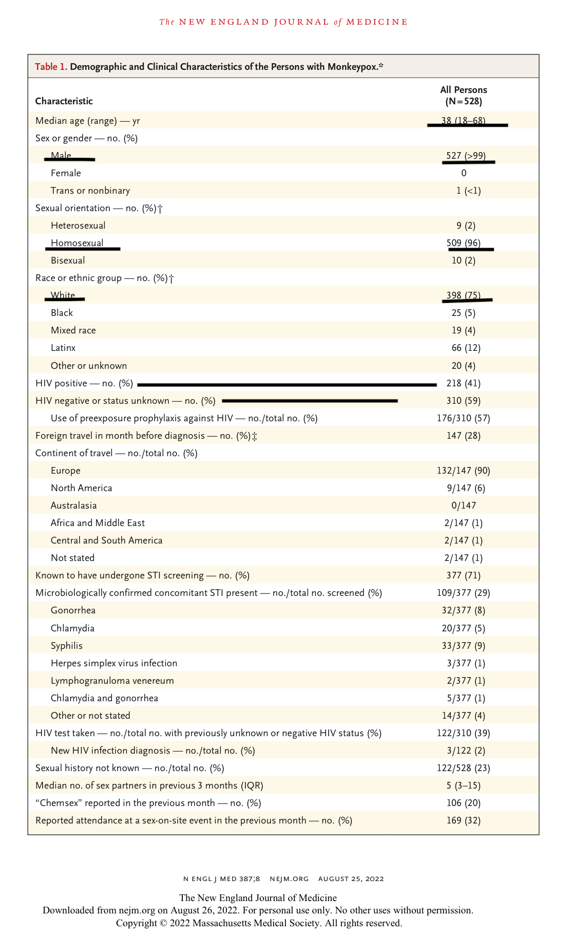
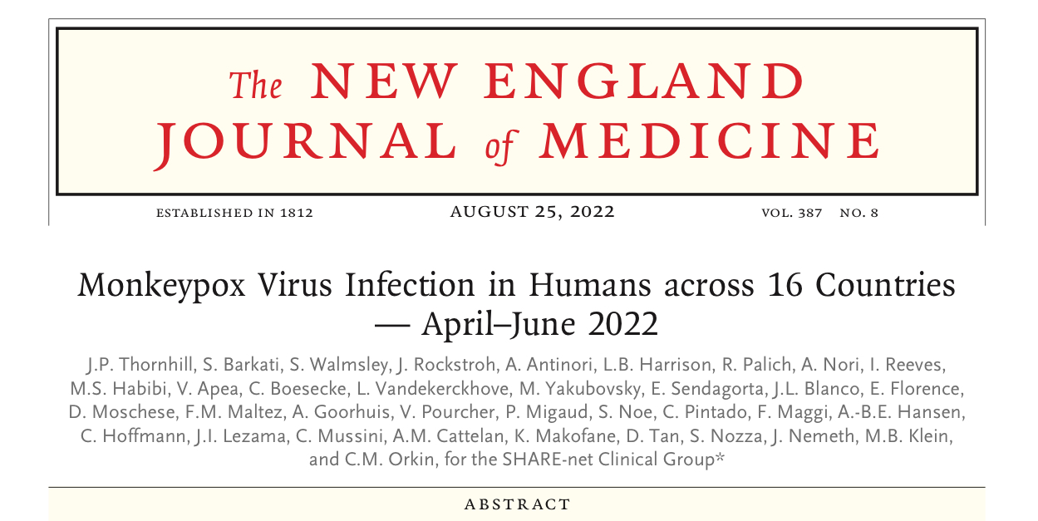

Slide 19
clados
África Central (Bacia do Congo)
Maior Gravidade, morbidade e mortalidade
Impede ativação de cel T
África Ocidental
Menor gravidade
Clínica branda

Slide 20
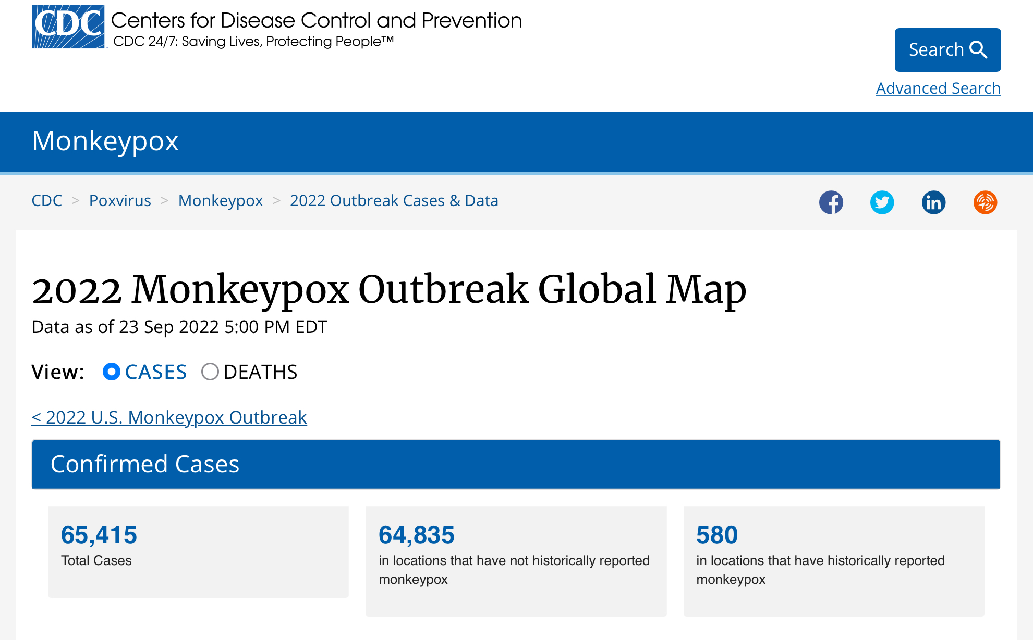
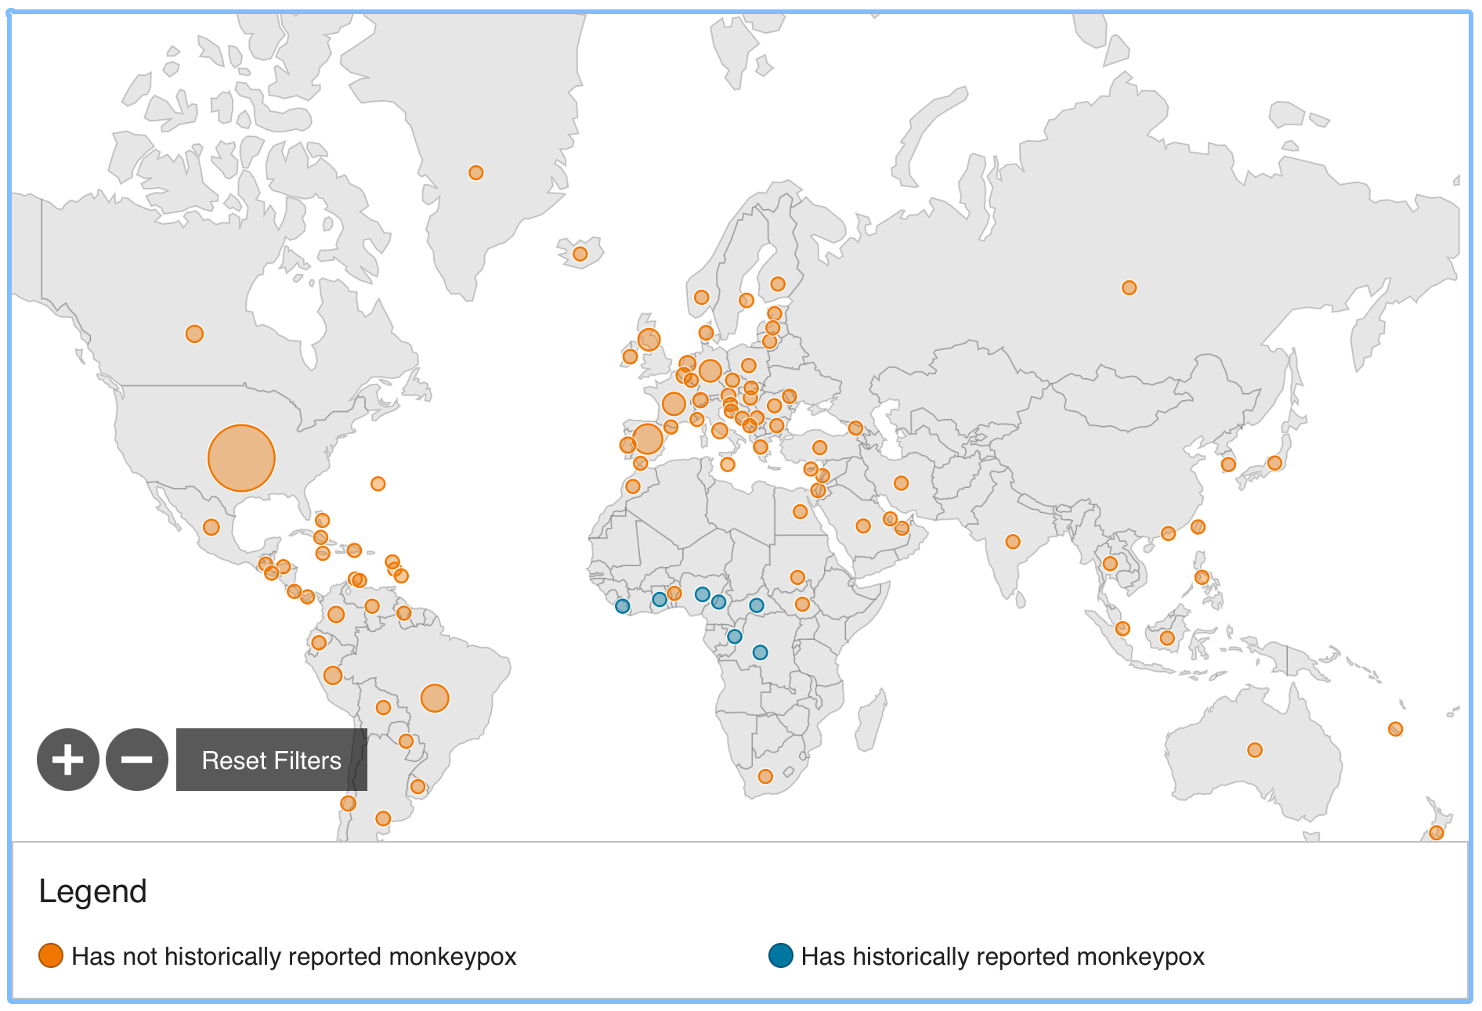
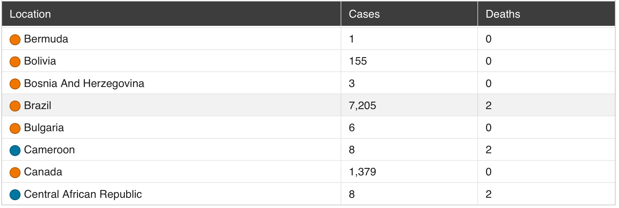

Slide 21
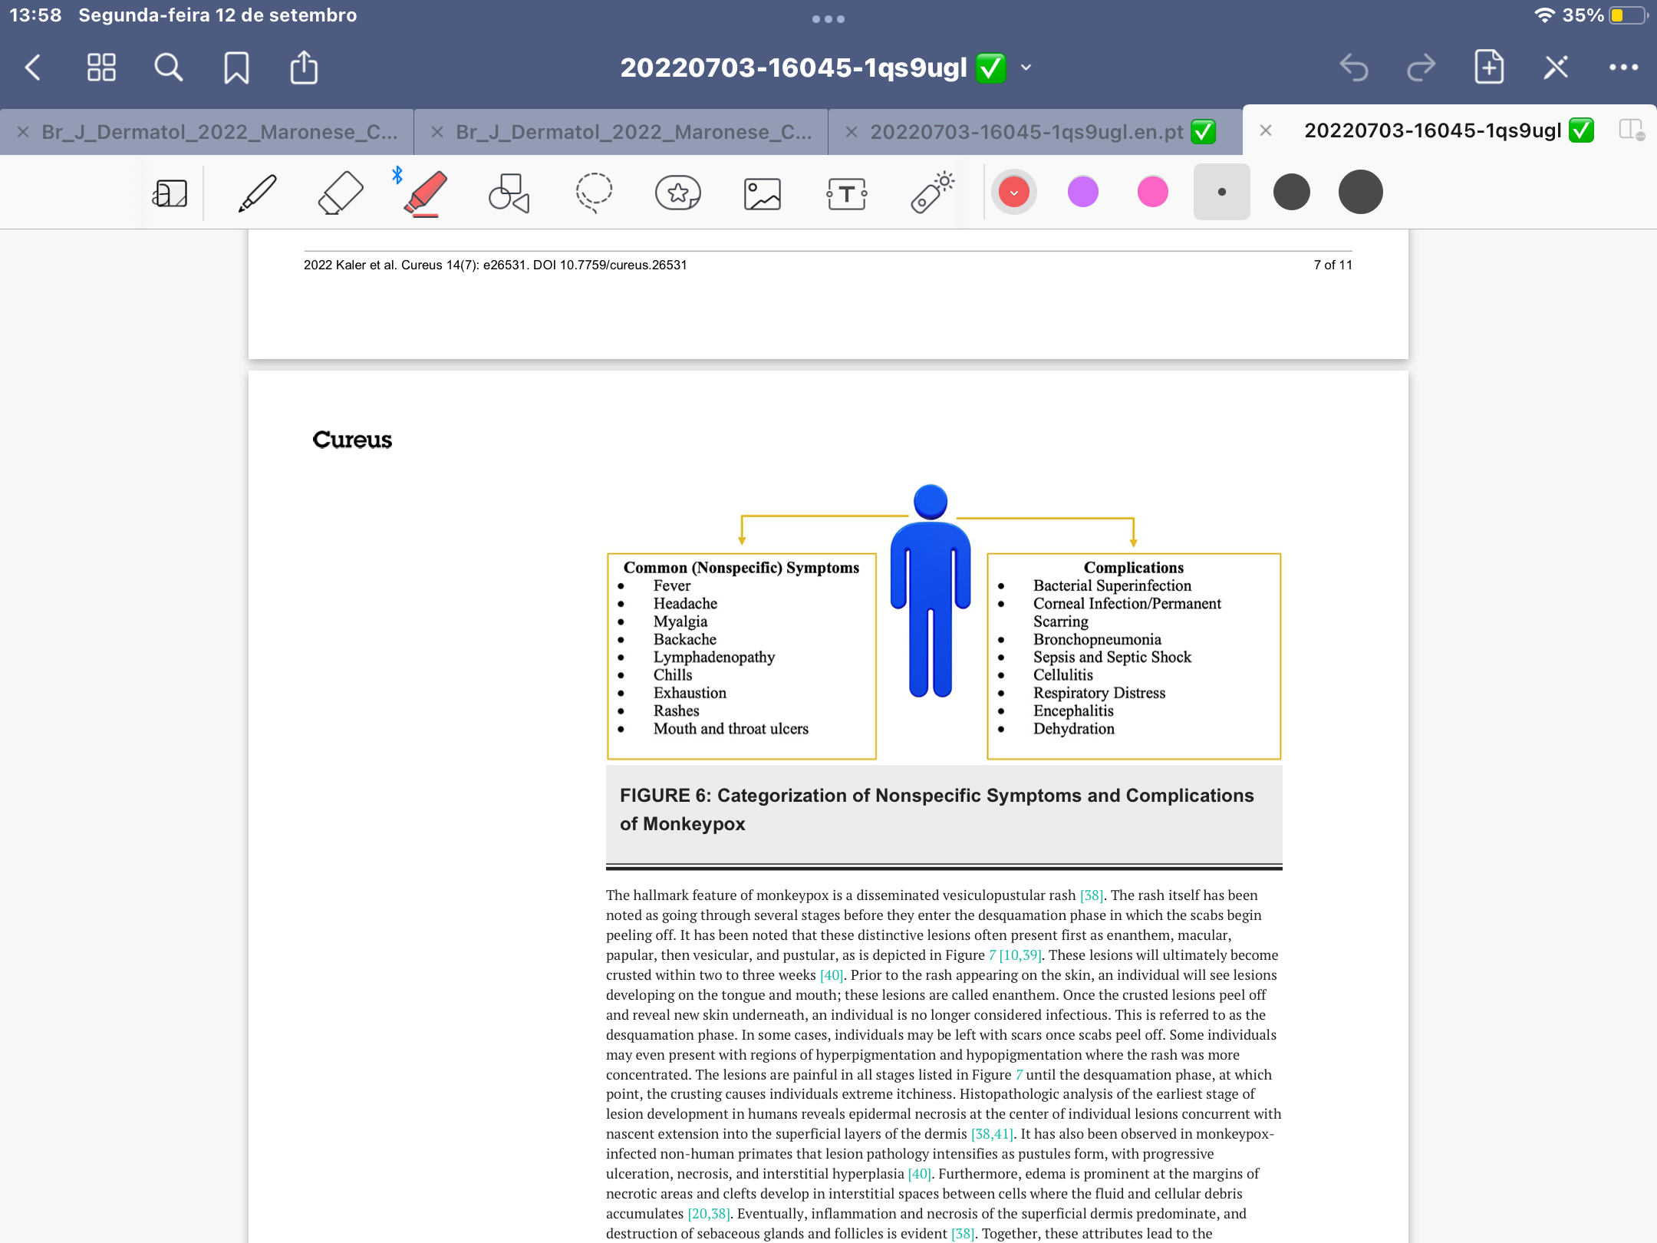

Slide 22
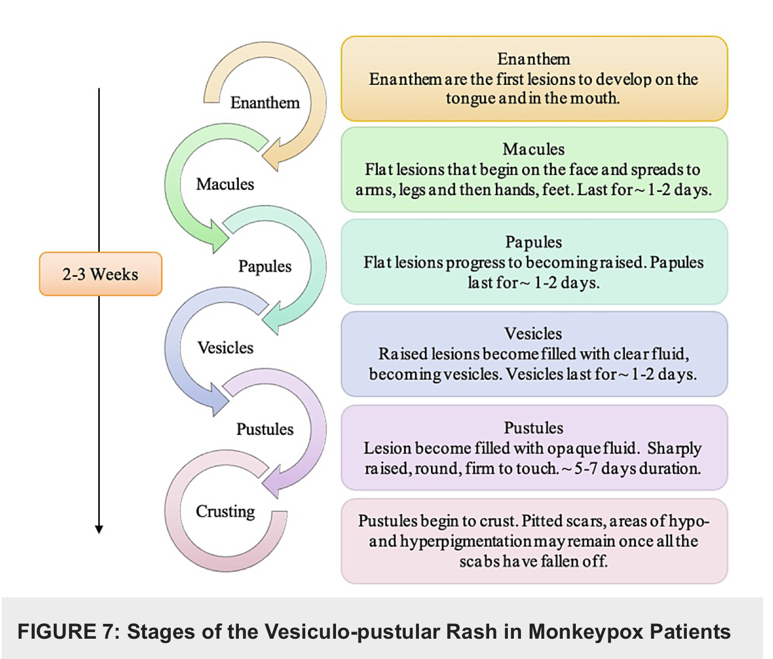
C
L
Í
N
I
C
A

Slide 23
Alteração laboratorial
Leucocitose
Transaminases elevadas
Hipoalbuminemia
Plaquetopenia

Slide 24
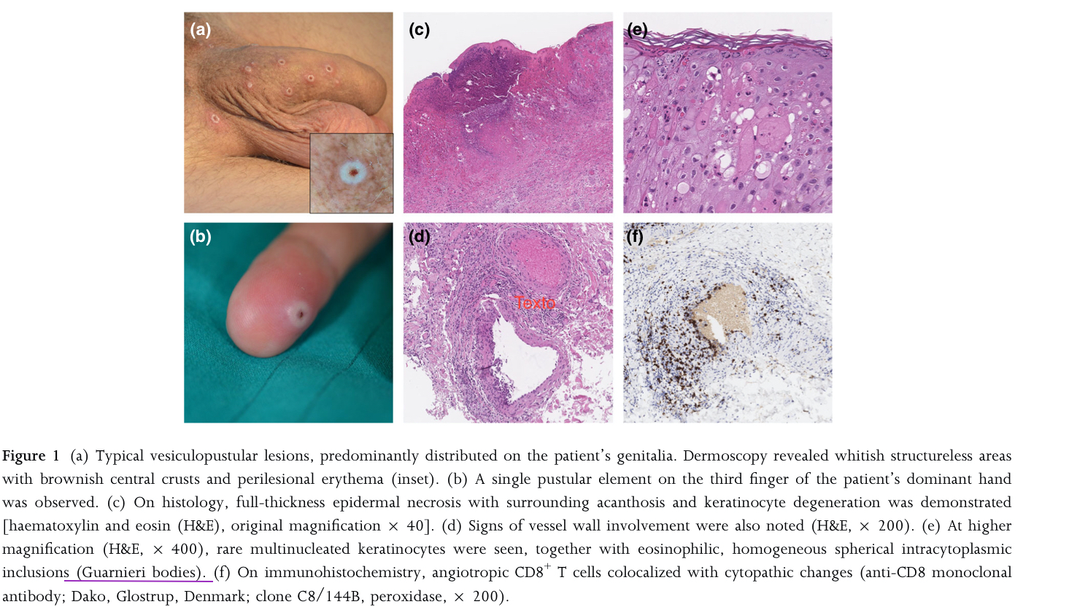
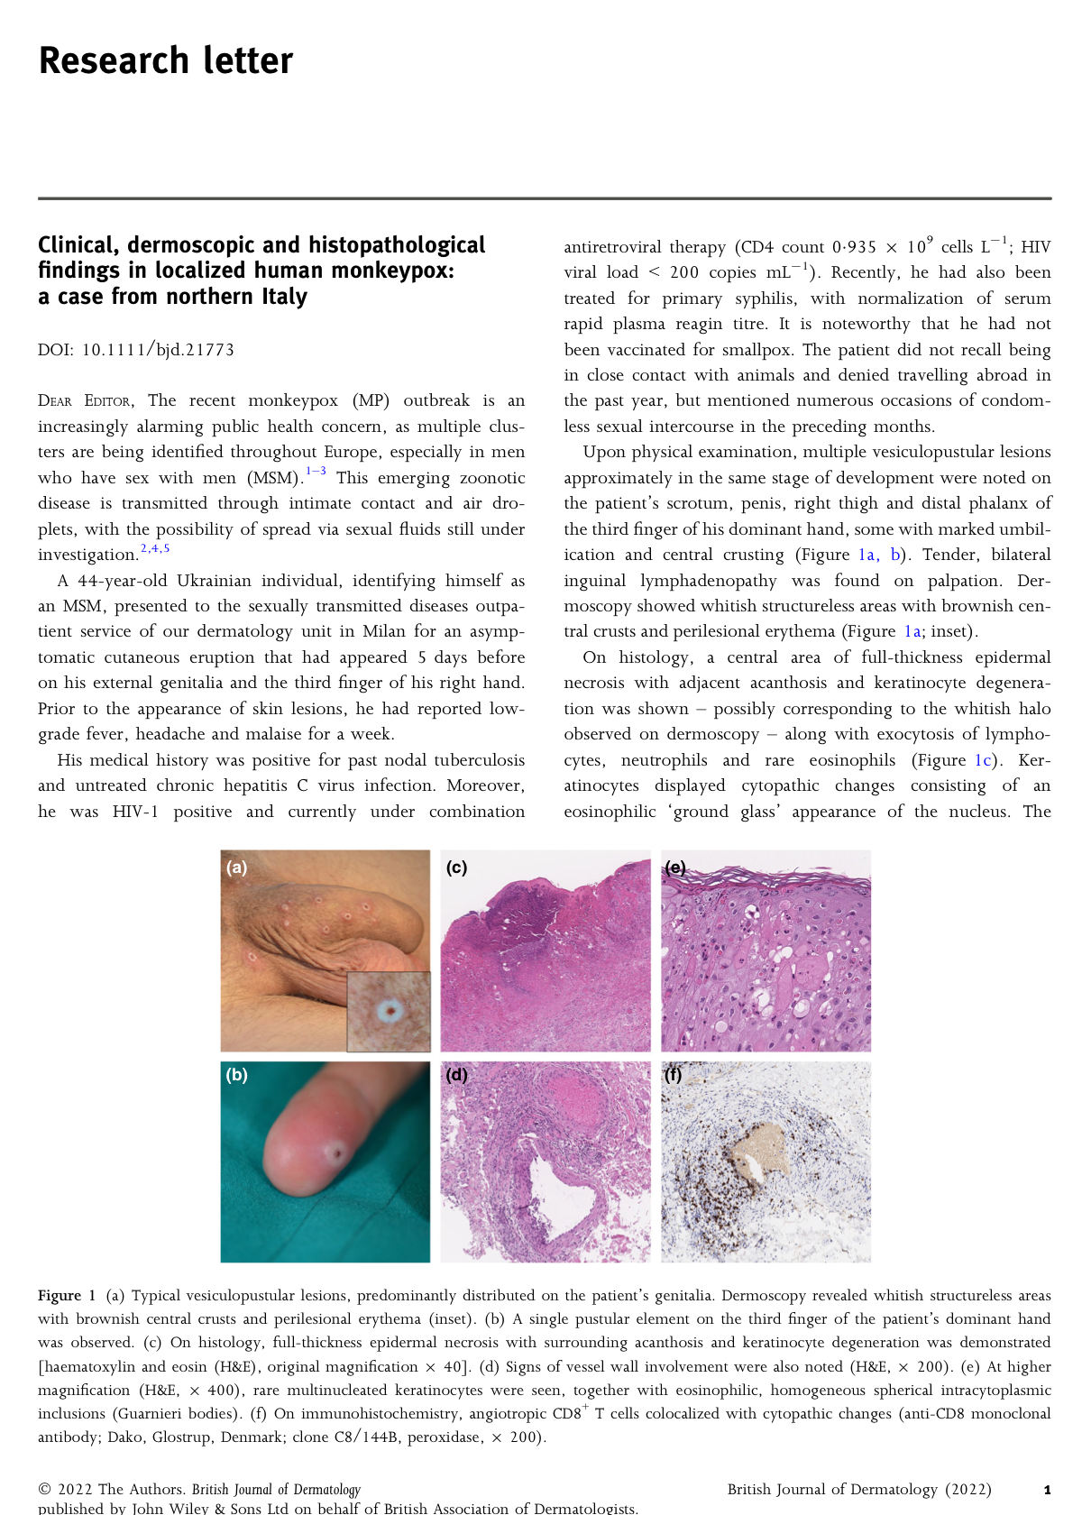
RT- PCR : sangue/ lesões cutâneas
HP: - Vasos dilatados
_ Necrose de epiderme
- Corpos de Guarnieri →Queratinócito multinucleado e degenerado com inclusão citoplasmática eosinofílica.
- Exocitose de linfócitos e neutrófilos.
diagnóstico

Slide 25
tratamento
ANTIVIRAL: cidofovir, brincidofovir e tecovirimat
VACINA: JYNNEOS / ACAM2000
Imunoglobulina Vaccinia (VIG)*

Slide 26
Motivo dA apresentação
- ILUSTRAÇÃO DE UM CASO EM VISTA AO SURTO DE MONKEYPOX

Slide 27
referências
1. Thornhill JP, Barkati S, Walmsley S, et al. Monkeypox virus infection in humans across 16 countries — April–June 2022. N Engl J Med 2022;387:679-691.
2. Sexual behaviours and clinical course of human monkeypox in Spain Ogoina, Dimie The Lancet, Volume 400, Issue 10353, 636 - 637
3. Khan S, Razi S, Rao B, It’s Here, Monkeypox: A Case Report, JAAD Case Reports (2022), doi: https://doi.org/10.1016/j.jdcr.2022.07.037
4. Simões P, Bhagani S. A viewpoint: The 2022 monkeypox outbreak. J Virus Erad. 2022 Jun 18;8(2):100078. doi: 10.1016/j.jve.2022.100078. PMID: 35784677; PMCID: PMC9241087.
5. Velavan TP, Meyer CG. Monkeypox 2022 outbreak: An update. Trop Med Int Health. 2022 Jul;27(7):604-605. doi: 10.1111/tmi.13785. Epub 2022 Jun 14. PMID: 35633308.
6. Centerforhealthsecurity.org | ©2022 The Johns Hopkins University. Site: https://www.centerforhealthsecurity.org/our-work/pubs_archive/pubs-pdfs/fact_sheets/monkeypox.pdf
7. Di Gennaro, F.; Veronese, N.; Marotta, C.; Shin, J.I.; Koyanagi, A.; Silenzi, A.; Antunes, M.; Saracino, A.; Bavaro, D.F.; Soysal, P.; et al. HumanMonkeypox: A Comprehensive Narrative Review and Analysis of the Public Health Implications. Microorganisms 2022, 10, 1633. https://doi.org/10.3390/ microorganisms10081633
8. Chapter 29: Smallpox and monkeypox 23 August 2022. Site: https://assets.publishing.service.gov.uk/government/uploads/system/uploads/attachment_data/file/1099872/Green-book-chapter_29_smallpox-and-monkeypox_23August2022.pdf
9. McCollum AM, Damon IK. Human monkeypox. Clin Infect Dis. 2014 Jan;58(2):260-7. doi: 10.1093/cid/cit703. Epub 2013 Oct 24. Erratum in: Clin Infect Dis. 2014 Jun;58(12):1792. PMID: 24158414.
10. Sklenovská N and Van Ranst M (2018) Emergence of Monkeypox as the Most Important Orthopoxvirus Infection in Humans. Front. Public Health 6:241. doi: 10.3389/fpubh.2018.00241
11. Kaler J, Hussain A, Flores G, et al. (July 03, 2022) Monkeypox: A Comprehensive Review of Transmission, Pathogenesis, and Manifestation. Cureus 14(7): e26531. DOI 10.7759/cureus.26531
12. Maronese CA, Beretta A, Avallone G, Boggio FL, Marletta DA, Murgia G, Cusini M, Gori A, Carrera CG, Di Benedetto A, Ramoni S, Marzano AV. Clinical, dermoscopic and histopathological findings in localized human monkeypox: a case from northern Italy. Br J Dermatol. 2022 Jul 13. doi: 10.1111/bjd.21773. Epub ahead of print. PMID: 35822390.
13. Bunge EM, Hoet B, Chen L, Lienert F, Weidenthaler H, Baer LR, et al. (2022) The changing epidemiology of human monkeypox—A potential threat? A systematic review. PLoS Negl Trop Dis 16(2): e0010141. https://doi.org/10.1371/ journal.pntd.0010141

Slide 28
OBRIGADA!!!

